Slide 1
地球磁気圏夜側でのイオン輸送
藤本研究室 博士課程１年 井筒智彦

Slide 2
OUTLINE
イントロダクション
観測
  THEMIS, Geotail, LANL同時観測イベント
  Geotail, LANL同時観測の統計解析
今後に向けて
  輸送に伴う加熱過程 ～磁気圏対流 vs. 高速流～
  内部磁気圏へのインパクト
NOTATION
IMF (interplanetary magnetic field)：惑星間空間磁場
PS (plasma sheet)：プラズマシート
FF (fast flow)：高速プラズマ流
RC (ring current)：リングカレント
MRX (magnetic reconnection)：磁気リコネクション
GEO (geosynchronous orbit)：静止軌道（地球から6.6Re）

Slide 3
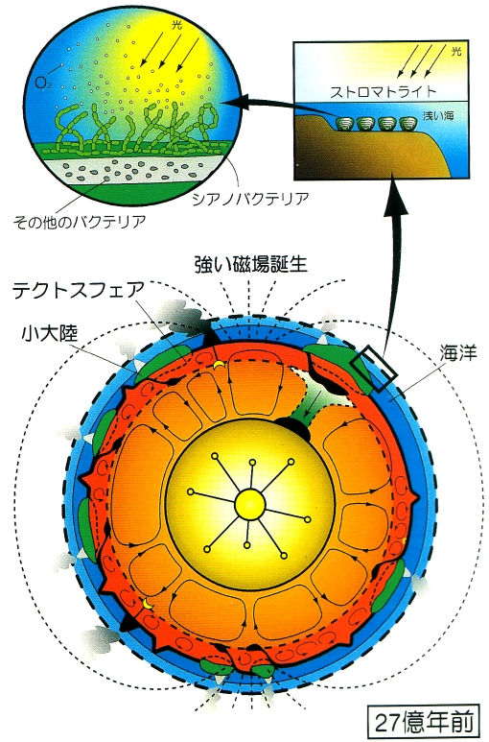
地球磁気圏
27億年前に形成された地球の固有磁場が宇宙空間において支配する領域
太陽から吹き出す高速のプラズマ（太陽風）と相互作用する
  宇宙線が直接地表に到達するのを防ぎ生命の進化に大きく貢献
  磁気嵐やオーロラ爆発などのダイナミックな現象をつくりだす
太陽風との相互作用=『太陽が共犯』
Aso 2009 @STP seminar
丸山茂徳, 磯崎行雄著 『生命と地球の歴史』

Slide 4
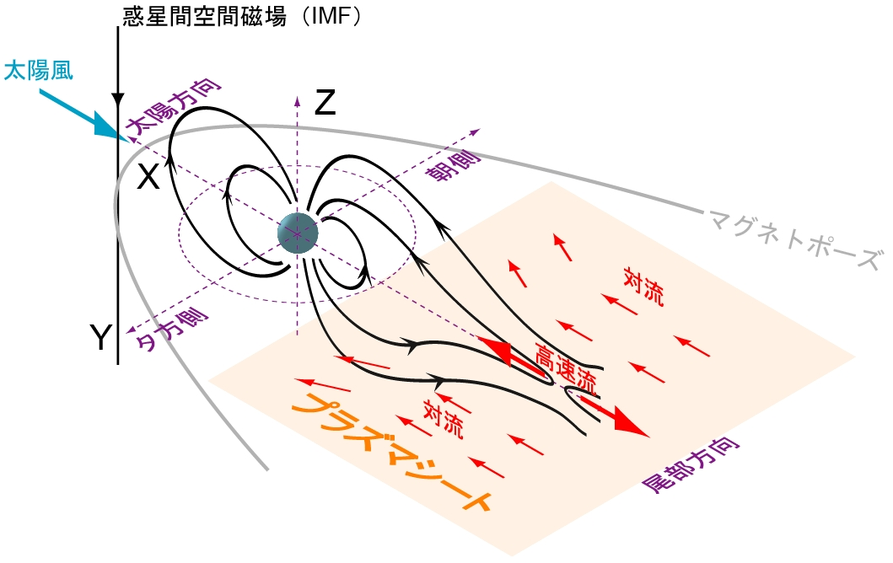
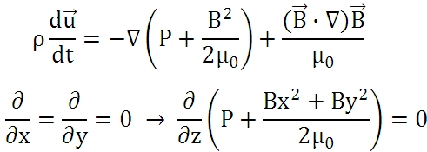
プラズマシート（PS）
太陽と反対側の赤道面付近にあるプラズマが蓄えられている領域
プラズマシート中のプラズマの状態（密度・温度・流れ方）は、オーロラ爆発や磁気嵐などの様々ダイナミクスを規定する
↓
プラズマの『空間分布』や『輸送・加熱過程』を理解することは、磁気圏物理において最も基本的かつ重要な問題の１つ
  平均的な状態：高温（T=4~7keV）で低密度（N=0.3~0.7/cc）
  プラズマの輸送過程：数10 km/sの対流や数100 km/sの高速流

Slide 5
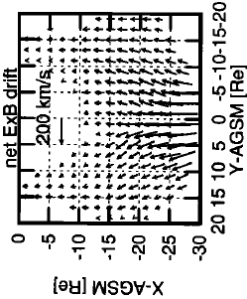
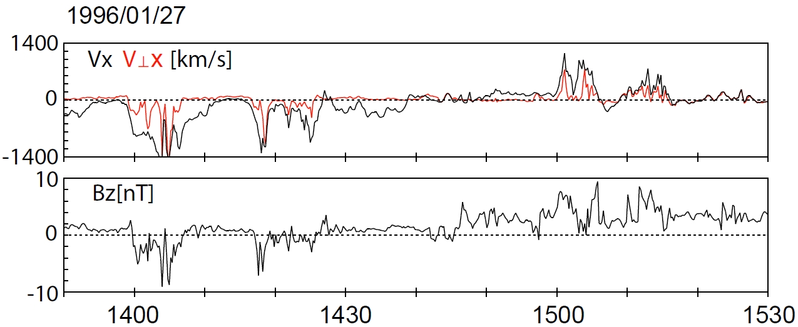
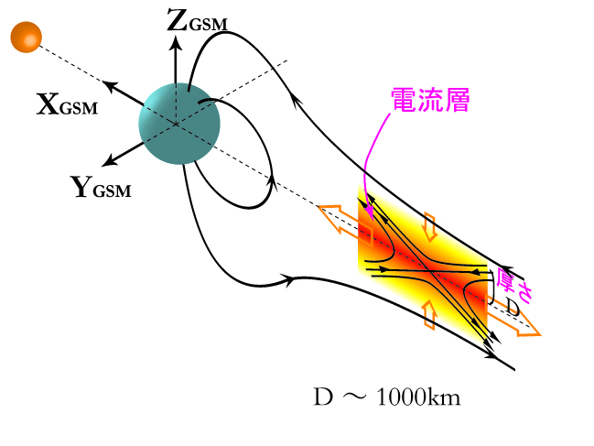
磁気圏対流 と 高速流
磁気圏対流
  40~90 km/s [Baumjohann et al., 1989]
  太陽風電場が磁気圏に侵入しExBドリフト
    V_{i}=E×B/B² +B×∇P_{i}/en_{i} （反磁性ドリフト）
高速流
  プラズマシート中の数％の少ない観測頻度
  尾部の質量・磁気・エネルギーの輸送の60~100%に寄与する [Angelopoulos et al., 1994]
  最もポピュラー生成機構は磁気リコネクション
ExB
E
Hori et al., 2000

Slide 6
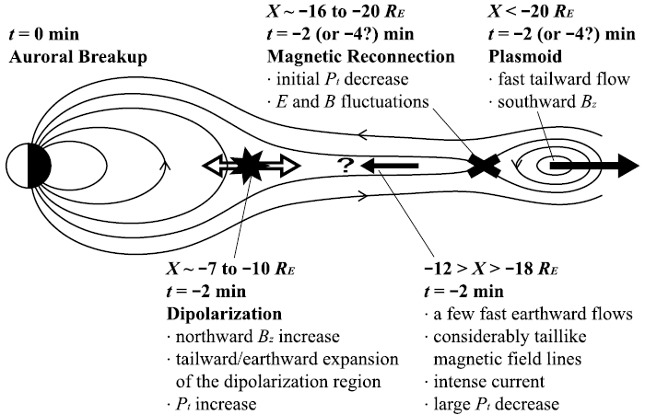
サブストーム（オーロラ爆発）
サブストーム：オーロラの急激な増光に関連する電離圏・磁気圏での太陽風エネルギーの散逸過程
  トリガー機構は未解明
    ①IN←OUT ②IN→OUT ③IN←MIDDLE→OUT
Miyashita et al., 2009

Slide 7
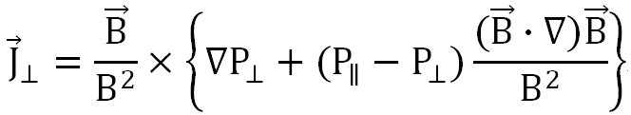
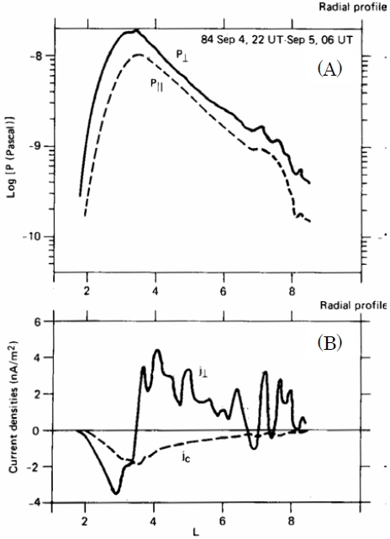
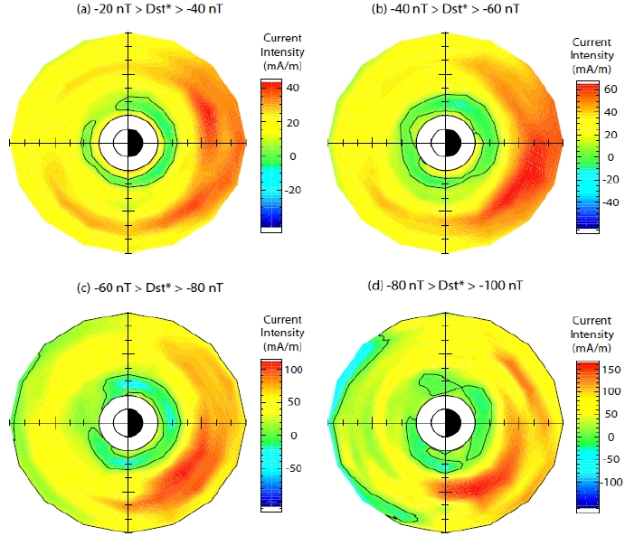
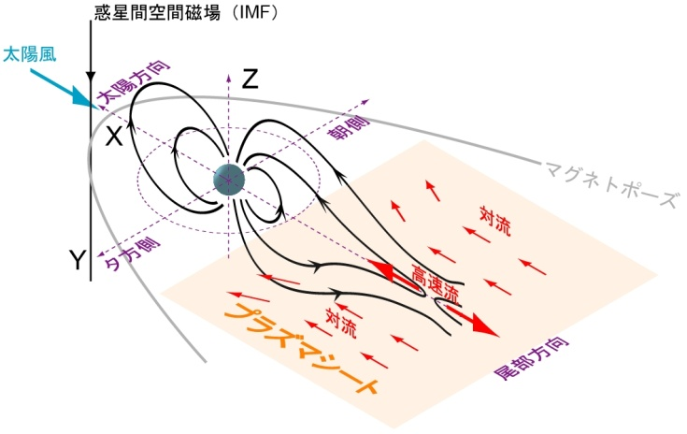
リングカレント（RC）
R=2~6Reの内部磁気圏を磁力線に垂直方向に流れる大規模な電流
  100 eV~数MeVのイオンが主な担い手
  内側では東向きに、外側を西向き
AMPTEが観測した圧力分布と上式から算出した電流密度[Lui et al., 1987]
磁場の回転から算出した電流密度
[Le et al., 2004]
L

Slide 8
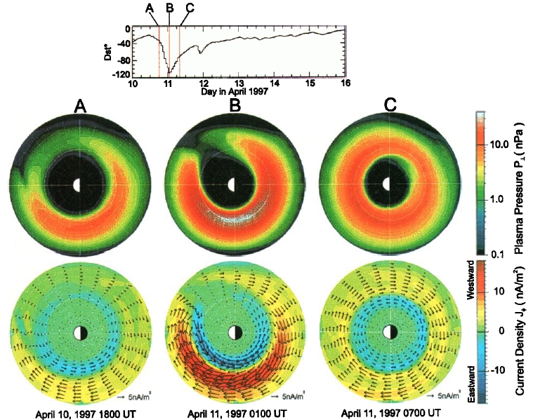
磁気嵐
西向き電流の増大による地磁気水平成分が減少する現象
  Dst指数：赤道面４地点での地磁気の水平成分の平均値からのずれ
    中規模：Dst=−40~−100nT 大規模Dst=−100~−400nT
  磁場の変動分は地磁気の1%程度であるが、10¹⁵~10¹⁶J ものエネルギーが内部磁気圏に注入される
エネルギーの比較
太陽フレア 10²⁷ J
日本の地震 10¹⁶ J/year
サブストーム 10¹⁵ J
広島原爆 10¹⁴ J
人の一生 10⁹ J
Ebihara et al., 2000

Slide 9
過去の未解決問題の解決策 → 『多点同時観測』
今ある常識の多くは、単一衛星による観測結果から導かれていて、未解明の問題が多く残っている
  空間分布：どのようなプラズマがどう分布しているのか？
  輸送・加熱過程：どこへどのように輸送されるのか？
↓
同時に多くの領域で観測する ➔ 『多点同時観測』

Slide 10
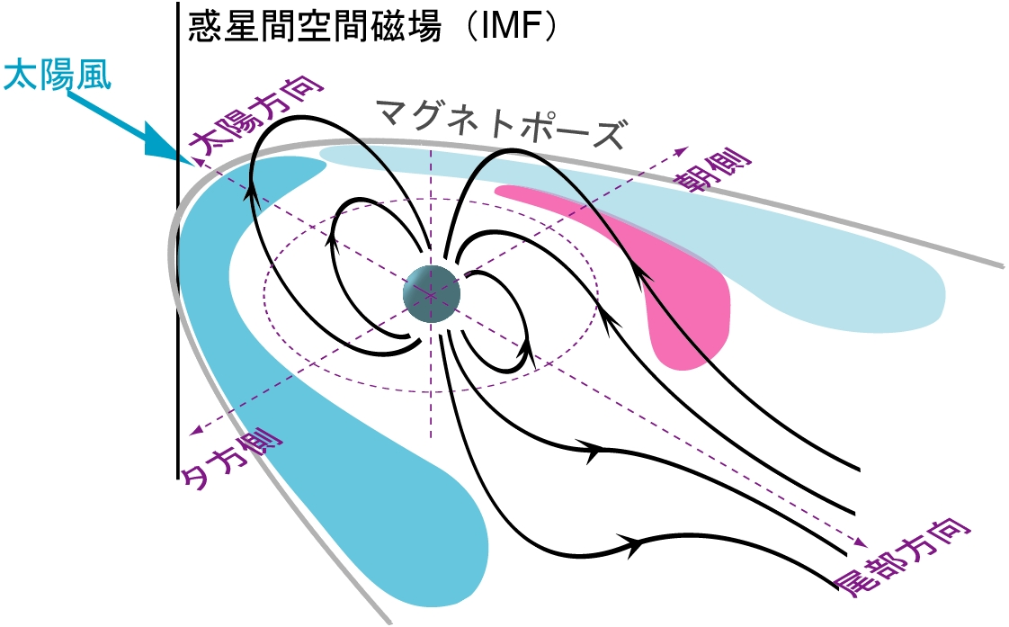
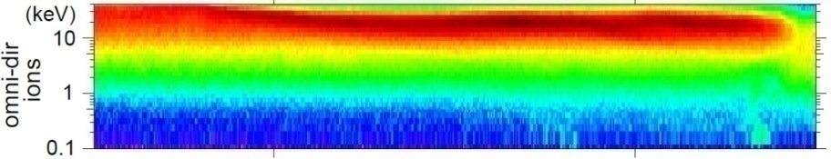
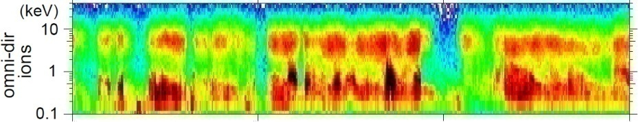
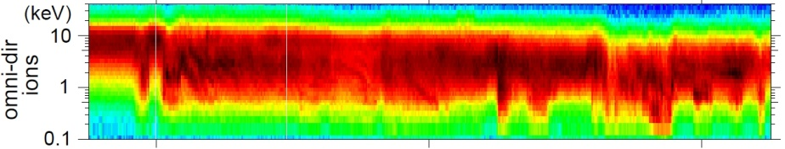
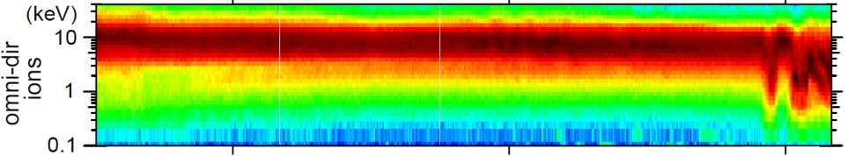
北向きIMF長時間継続時の低温高密度PS@tail flank
PSは、低温（Ti<2keV）・高密度（Ni>1/cc）状態になる [e.g.,Terasawa 1997]
朝夕で異なる高密度イオン状態が同時に達成する
[Fujimoto et al., 2002; Hasegawa et al., 2003, 2004; Izutsu 2009M-thesis]
  ①通常：高温低密度イオン Ti~4 keV, Ni~0.3 /cc
  ②夕方側わき腹：2成分低温高密度イオン Ti<2 keV, Ni>1 /cc
  ③朝側わき腹：1成分低温高密度イオン Ti<2 keV, Ni>1 /cc
  ④朝側PS内縁：（高温）高密度イオン Ti>2 keV, Ni>1/cc
①
③
②
④
③
①
②
④

Slide 11
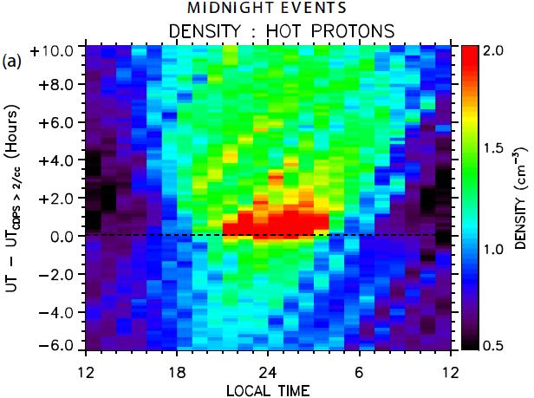
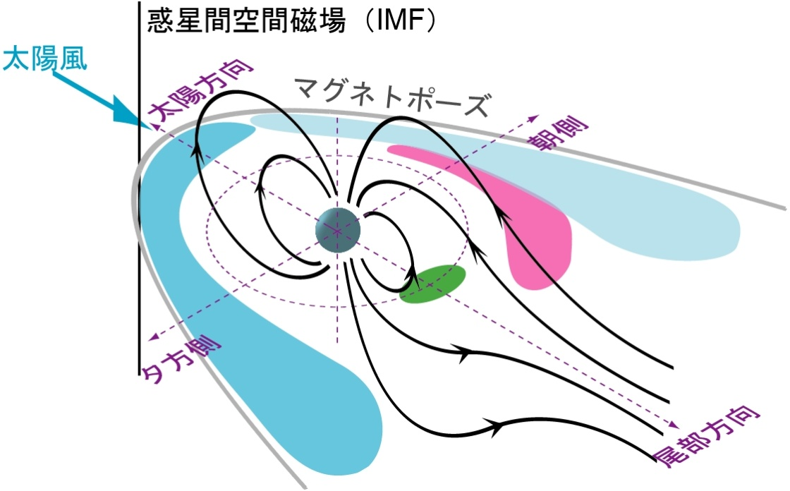
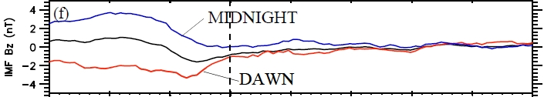
IMF南転後の超高密度プラズマシート@GEO
低温（Ti<5keV）・高密度（Ni>2/cc）イオンが静止軌道上（R=6.6Re）真夜中付近に出現する
[Borovsky et al., 1997; Thomsen et al., 2003; Lavraud et al., 2005, 2006]
  静止軌道上のイオン密度はリングカレントの発達と関連がある[Thomsen et al., 1998; Ebihara et al., 2000; Lavraud et al., 2008]
わき腹の低温高密度PSと関連があると推測できるが、これらを結びつける直接観測はない → 具体的な輸送シナリオを提案 [Izutsu 2009M]
Lavraud et al., 2006

Slide 12
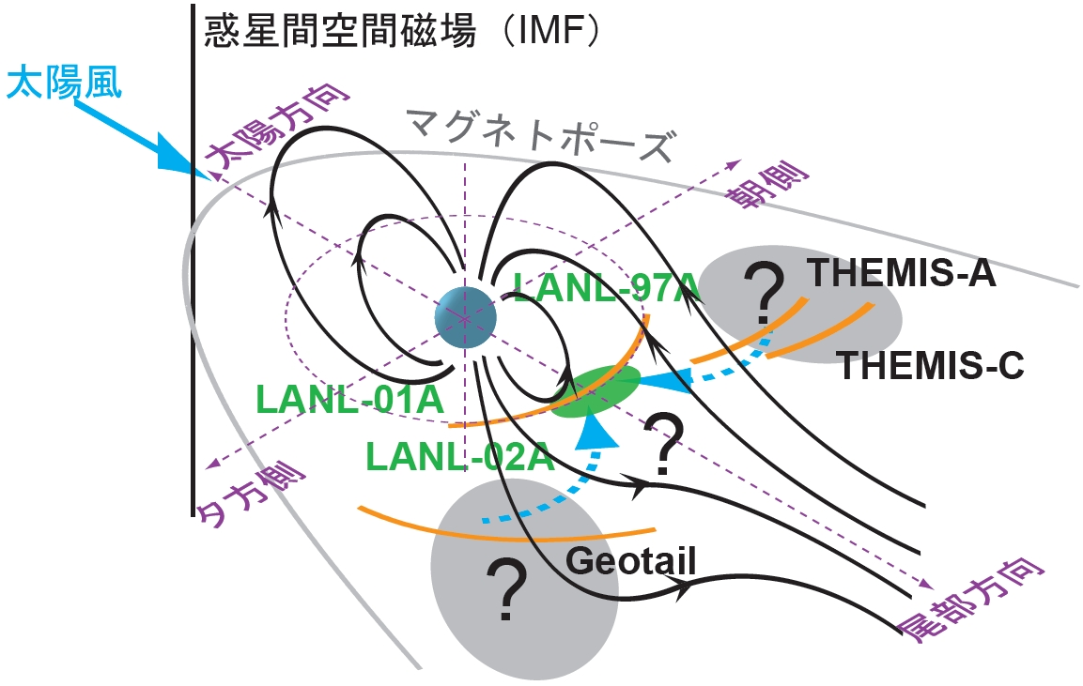
未解決問題 と 解決手法
長時間の北向きIMF時に、朝夕で異なる高密度イオン状態が同時に達成するか？ →YES
その後のIMF南転に伴って、高密度イオンは、どのような機構で磁気圏内部へと輸送されるのか？
→朝側から磁場ドリフトして高速流によって内部へ押し込められる
↓
THEMIS, Geotail, LANL衛星による多点同時観測のデータを解析して明らかにする

Slide 13
OUTLINE
イントロダクション
観測
  THEMIS, Geotail, LANL同時観測イベント
  Geotail, LANL同時観測の統計解析
今後に向けて
  輸送に伴う加熱過程 ～磁気圏対流 vs. 高速流～
  内部磁気圏へのインパクト

Slide 14
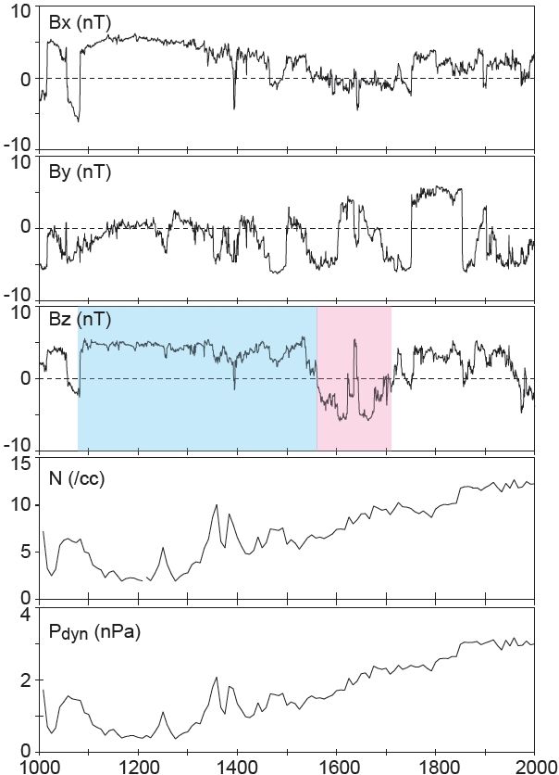
太陽風：長時間の北向きIMFと南転
IMF
南北成分
4時間以上の北向きIMF
空間構造を調べる
時間変化を調べる
プロトン数密度
地球到達時刻1644 UT
太陽風動圧

Slide 15
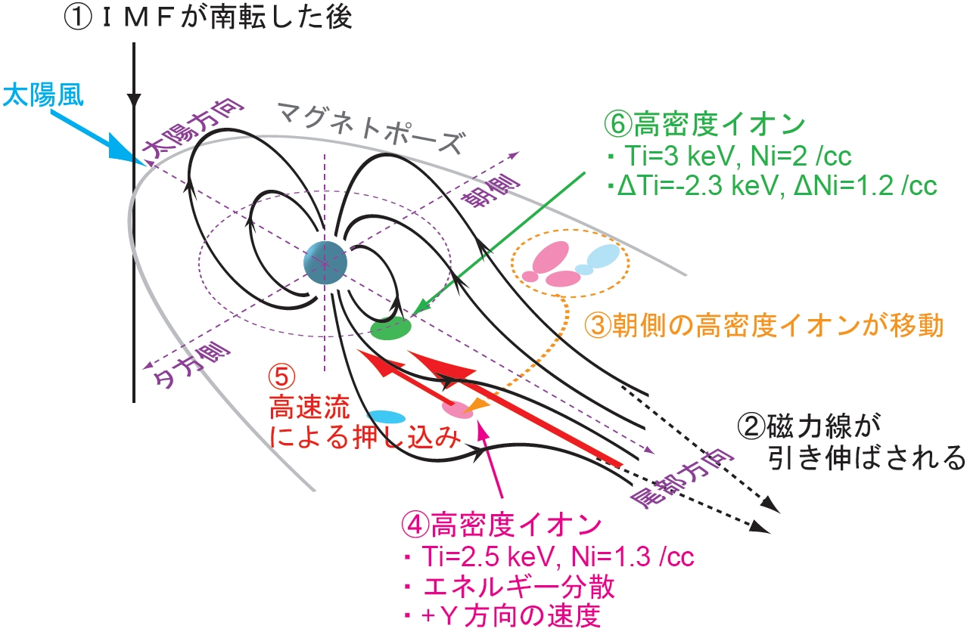
IMF南転後の輸送 『高速流による高密度イオンの押し込み』
観測結果を合理的に説明するシナリオを提案する
→ 太陽風から内部磁気圏への具体的な輸送経路・過程を観測的に示したのは初めて （課題：③の定量的な評価）

Slide 16
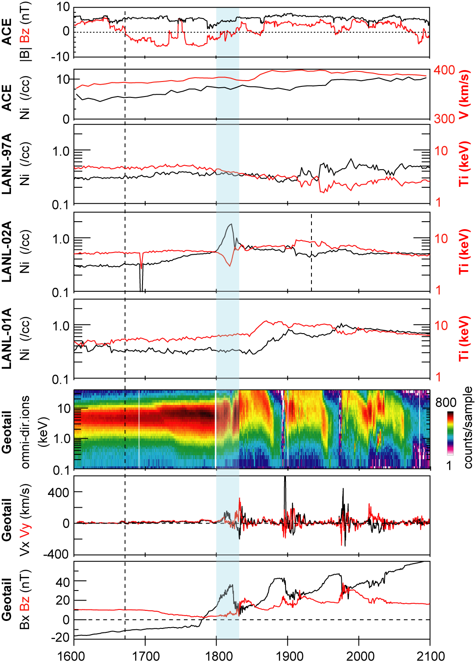
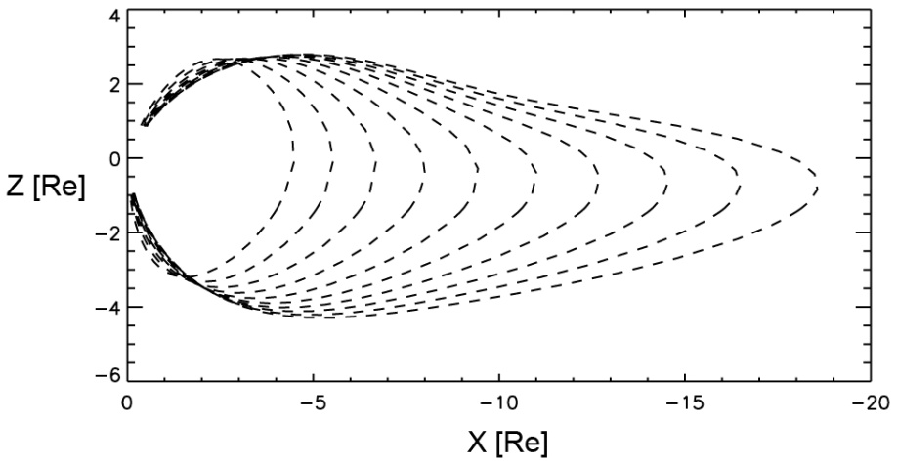
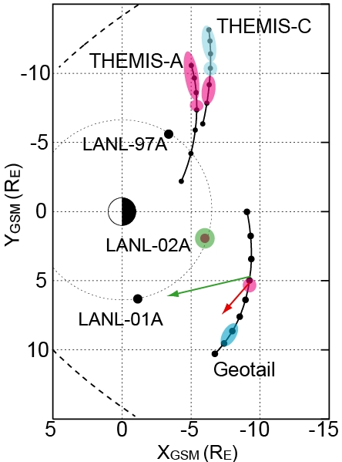
磁場構造の変化
①IMF南転
＜解釈＞
IMF南転に伴って磁力線が引き伸ばされる
＜観測事実＞
①IMF南転
②尾部でBzの減少
Z
②Bzの減少

Slide 17
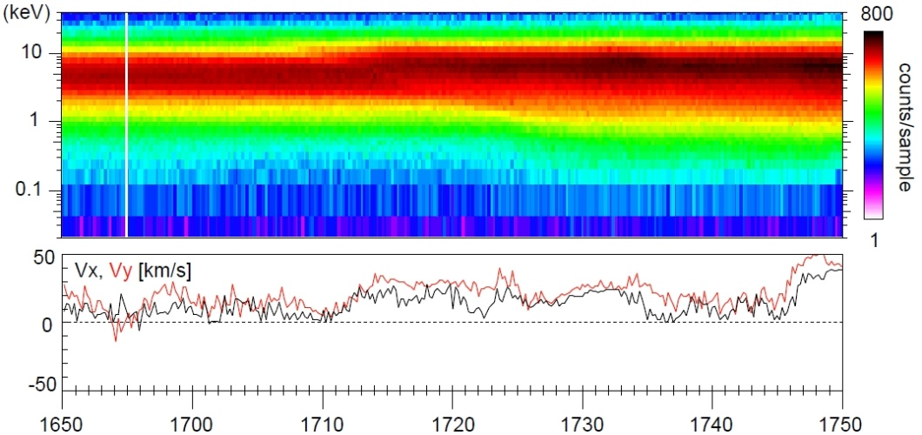


夕方側へ移動する高密度イオン
①IMF南転
＜解釈＞
磁場構造の変形に伴い朝側の高密度イオンが夕方側へ移動
＜観測事実＞
④低温高密度イオン
エネルギー・時間分散：磁場ドリフト
Vy~+30 km/s（夕方方向）
③朝側で高密度イオン by THEMIS-A,C
④低温高密度イオン(Ti~2.5keV,Ni~1.3/cc)
②磁力線の引き伸ばし

Slide 18
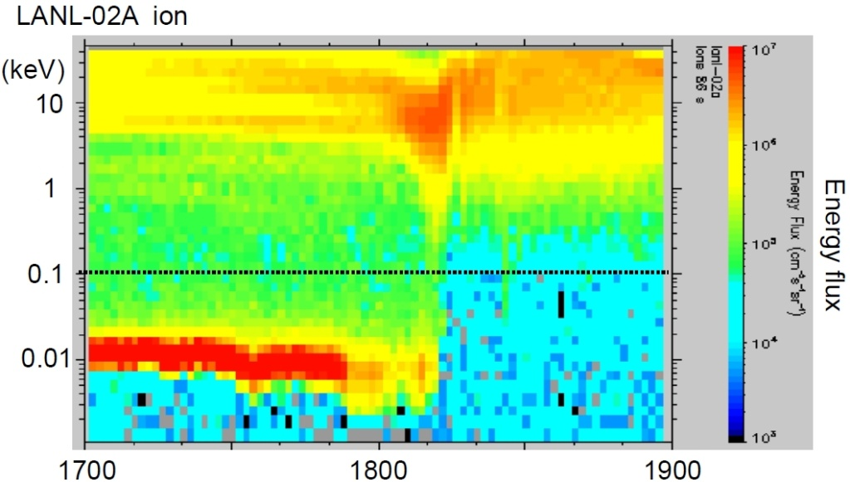
高速流による高密度イオンの押し込み
①IMF南転
プラズマ圏起源
⑥高密度イオン (Ti~3keV, Ni~2/cc)
密度
温度
＜解釈＞
高速流によって高密度イオンが静止軌道上まで押し込められた
＜観測事実＞
⑤磁気圏尾部で高速流 V~200 km/s
⑥静止軌道上真夜中付近で高密度イオン
ポイント
高速流と高密度イオンの出現のタイミング
高密度イオンの成分
高速流と高密度イオンの時間スケール
④低温高密度イオン(Ti~2.5keV,Ni~1.3/cc)
⑤高速流
②磁力線の引き伸ばし

Slide 19
2.1のまとめ：IMF南転後の高密度イオンの輸送シナリオ
①IMF南転
太陽風から内部磁気圏へのイオン輸送機構として、観測結果を合理的に説明するシナリオを提案した
①IMF南転後の ②磁場構造の変形に伴い
⑥高密度イオン (Ti~3keV, Ni~2/cc)
③高密度イオン
④低温高密度イオン(Ti~2.5keV,Ni~1.3/cc)
⑤高速流
⑥高密度イオン
⑤高速流
④低温高密度イオン
②磁力線の引き伸ばし

Slide 20
OUTLINE
イントロダクション
観測
  THEMIS, Geotail, LANL同時観測イベント
  Geotail, LANL同時観測の統計解析
今後に向けて
  輸送に伴う加熱過程 ～磁気圏対流 vs. 高速流～
  内部磁気圏へのインパクト

Slide 21
新たなシナリオの一般性の検証
先ほどのシナリオは、地球磁気圏内においてどれだけ一般的か？
  高速流による高密度イオンの静止軌道への輸送がどれだけ起こり得るのか定量的に評価する
  ↓
データが豊富なGeotailとLANL衛星を用いて検証する
  背景
  夜側磁気圏でのプラズマ輸送には『対流（数10 km/s）』と『高速流（数100 km/s）』があるが、これらの静止軌道上への寄与はきちんと調べられていない

Slide 22
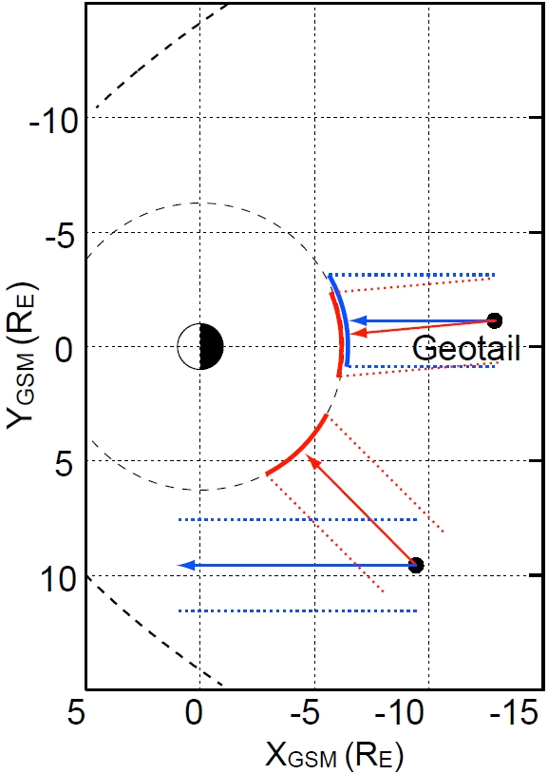
GeotailとLANL衛星の同時観測の統計解析
セットアップ：低温高密度プラズマシート
  期間：北向きIMFが3時間継続後のIMF南転以降の3時間
  条件：尾部で高密度イオン（Ni>0.9/cc）が観測される
同時観測
  高速流の4Reの幅を持って、+X方向か地球中心方向に流れるとする （高速流の幅は2~3 Re [Nakamura et al., 2002]）
  Geotailのデータを１時間ずつに区切り、各時間ごとの対応する領域でLANL衛星が観測
解析手法
  各期間の静止軌道上で有意な密度上昇 ΔNi>0.4/ccを観測するイベントについて、高速流に伴うものかどうかを調べる
    高速流と静止軌道上の密度上昇のタイミング
    密度上昇と高速流の時間スケール

Slide 23
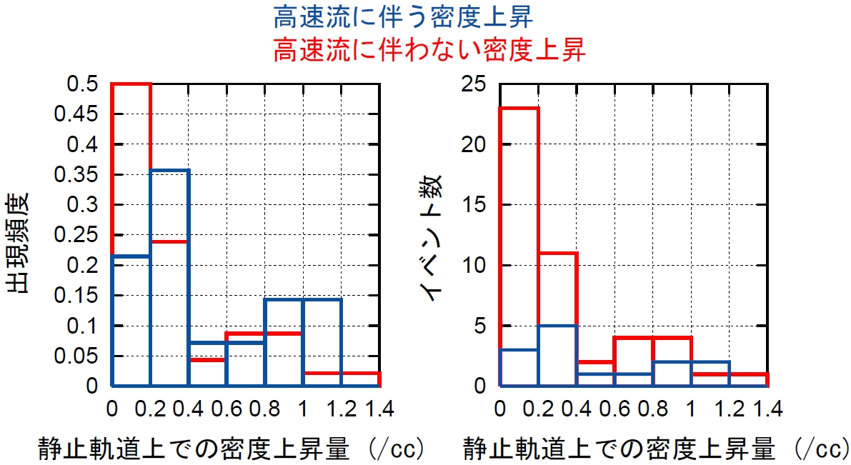
プラズマの輸送に重要な役割を果たす高速流
  尾部で高速流が存在するとき，42.8%の割合で静止軌道上に有意な密度上昇をもたらす
  静止軌道上での有意な密度上昇（ΔNi＞0.4 /cc）を起こすイベントのうち 33.3％が高速流に伴う密度上昇
高速流はプラズマシート中での少ない出現頻度にもかかわらず、静止軌道上へのイオン輸送において重要な役割を担う

Slide 24
2.2のまとめ：高速流によるイオン輸送の統計的描像
『高速流によるイオン輸送』の静止軌道上への効果を定量的に示すためにGeotailとLANL衛星の統計解析を行った
  尾部で高速流が存在するときに、静止軌道上で密度上昇が起きる割合は42.8%
  静止軌道上での密度上昇の内、高速流によって輸送されたと考えられるものは33.3%
↓
高速流はプラズマシート中での少ない出現頻度にもかかわらず、静止軌道上へのイオン輸送において重要な役割を担う

Slide 25
OUTLINE
イントロダクション
観測
  THEMIS, Geotail, LANL同時観測イベント
  Geotail, LANL同時観測の統計解析
今後に向けて
  輸送に伴う加熱過程 ～磁気圏対流 vs. 高速流～
  内部磁気圏へのインパクト

Slide 26
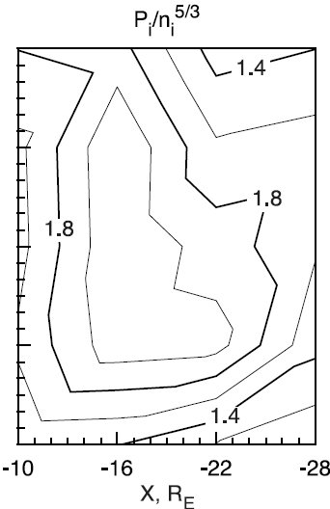
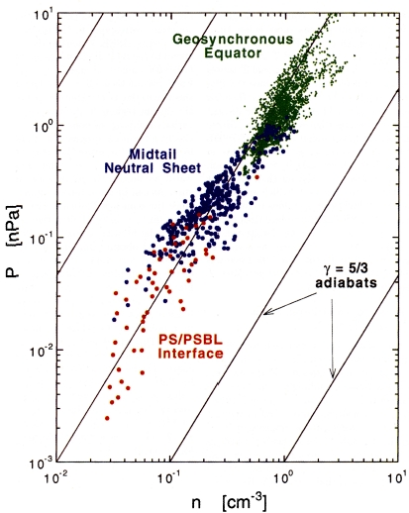
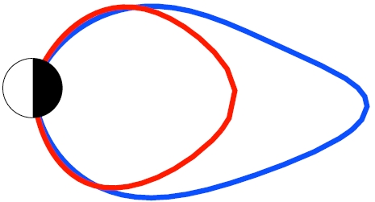
輸送に伴う加熱過程
磁力管が断熱的に運ばれるとすると（磁力管から粒子・エネルギーの損失がないとき）、移送する磁力管のエントロピーは不変である
  s=P/n^{γ}=T/n ^{γ -1}=const. γ=(N+2)/N N:degree-of-freedom
Borovsky et al., 1998
Kaufmann et al., 2004

Slide 27
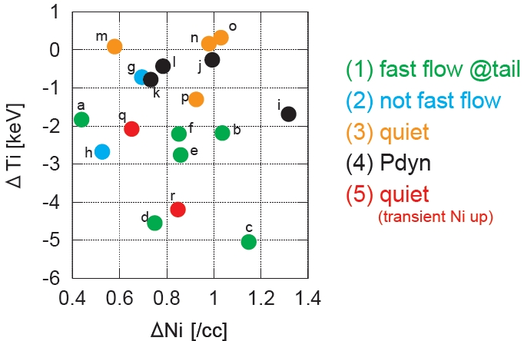
密度上昇に伴う温度変化@GEO：磁気圏対流 vs. 高速流
静止軌道上での密度上昇に伴って温度が減少する傾向がある
  静止軌道上のその場のプラズマの圧縮ではなく、外側からプラズマが輸送されていることを示唆

Slide 28
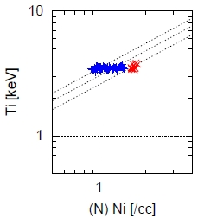
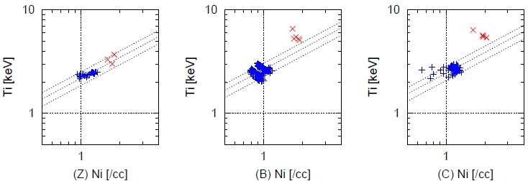
イオン密度・温度 @tail & @GEO （初期解析）
青： GEOで密度上昇が観測される前の尾部での密度と温度
赤：GEOで密度上昇が観測されるときのGEOでの密度と温度
直線：等エントロピー（平均±15%）
future work
  過去の研究より精度をあげることができるのか？
  同じ磁力管を見ていることの保証→磁場増加のパターン（THEMIS衛星）
各エネルギー（第１不変量μ）ごとの加熱の違い
磁気圏対流による輸送
高速流によるイオン輸送
断熱的
断熱的
非断熱的加熱 or 粒子の損失

Slide 29
OUTLINE
イントロダクション
観測
  THEMIS, Geotail, LANL同時観測イベント
  Geotail, LANL同時観測の統計解析
今後に向けて
  輸送に伴う加熱過程 ～磁気圏対流 vs. 高速流～
  内部磁気圏へのインパクト

Slide 30
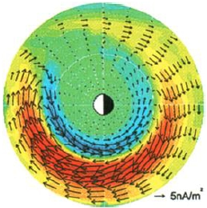
内部磁気圏へのインパクト
高速流による質量輸送（近尾部磁気リコネクション/サブストーム）は磁気嵐（リングカレント発達）にどれほどのインパクトがあるか
  リングカレントの強さは以下の２つの組み合わせで決まる
    ソースの強さ（プラズマ密度）＝粒子数増大の効果
    注入の強さ（太陽風電場・対流電場）＝粒子加熱の効果
観測：Thomsen et al.,1998
数値計算：Fok et al.,1996; Ebihara et al.,2000;
巨視的に見ると…
  サブストーム：１～３時間、１日に数回 10¹⁵J
  磁気嵐：１～３日、１ヵ月に１回 10¹⁵~10¹⁶J
現象の規模やタイムスケールが異なるので、サブストームが磁気嵐を強く支配するとは考えにくい
ExB
E

Slide 31
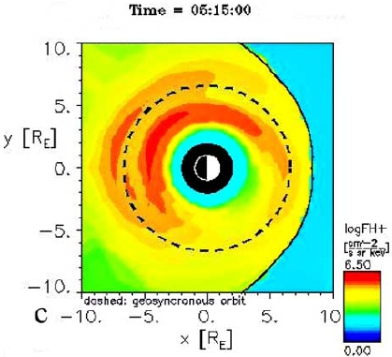
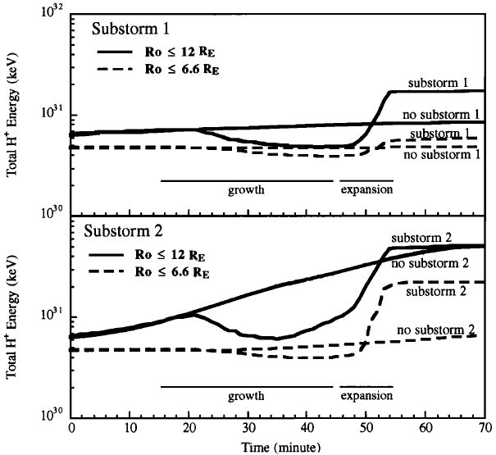
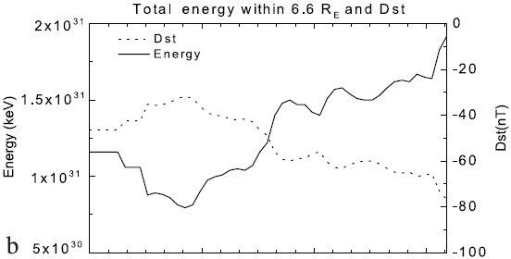
磁気リコネクションと磁気嵐の関係
数値計算
  Fok et al. 1996,1999：磁場のstretchingとdipolarization
    リングカレントの発達に大きく寄与するのは磁気圏対流 ☹
    対流の強さにより、MRXの効果も変わる
  Taktakishvili et al., 2007：quasi-periodic MRX
    複数MRX（２時間で５発）でDst(min)= − 80nTの中規模磁気嵐 ☺
    Y方向に±数Reの広範囲のMRX
Fok et al., 1999
Taktakishvili et al., 1999

Slide 32
磁気リコネクションと磁気嵐の関係
観測
  本研究：磁気リコネクション（高速流）による低温高密度粒子の注入
    高密度なイオンをより地球付近まで輸送できる ☺
      高温低密度プラズマだとL=6~8の外側（Taktakishvili et al., 2007）
      ２回目以降は高温低密度プラズマ☹ & 双極子化した磁場☹
    リングカレントの微細構造（Ebihara et al., 2009JPGU）と関連があるかもしれない
    → future work: LANLデータを境界条件として数値計算して定量的評価
    （名大 海老原さんの協力）
  Zong et al., 2008
    酸素イオンの詰まった高速流が内部磁気圏まで到達して、リングカレントに酸素を供給できる
    （ひとつの輸送経路としての提案で定量的な評価はなし）

Slide 33
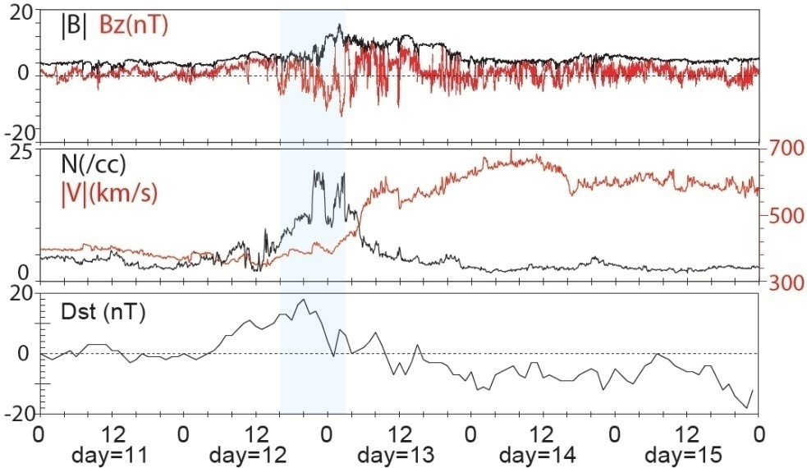
3.1のまとめ：磁気リコネクションと磁気嵐
エネルギー・時間スケール → ☹
数値計算 → 😐
観測 → 内部磁気圏まで輸送されるパスがあることが示されつつあるが その効果の定量的な議論はない 😐
妄想
  データ：CIRが来たが磁気嵐は起きなかった
  MRXにより、尾部のプラズマを強く内部へ押し込む
  MRXにより、尾部のプラズマを反地球方向へ解放してしまう
  磁気圏対流が低温高密度プラズマ
  を輸送する前にリコネクションが起
  きてしまいリングカレント発達が妨
  げられるという話があれば面白い
  → どうやって示す？

Slide 34
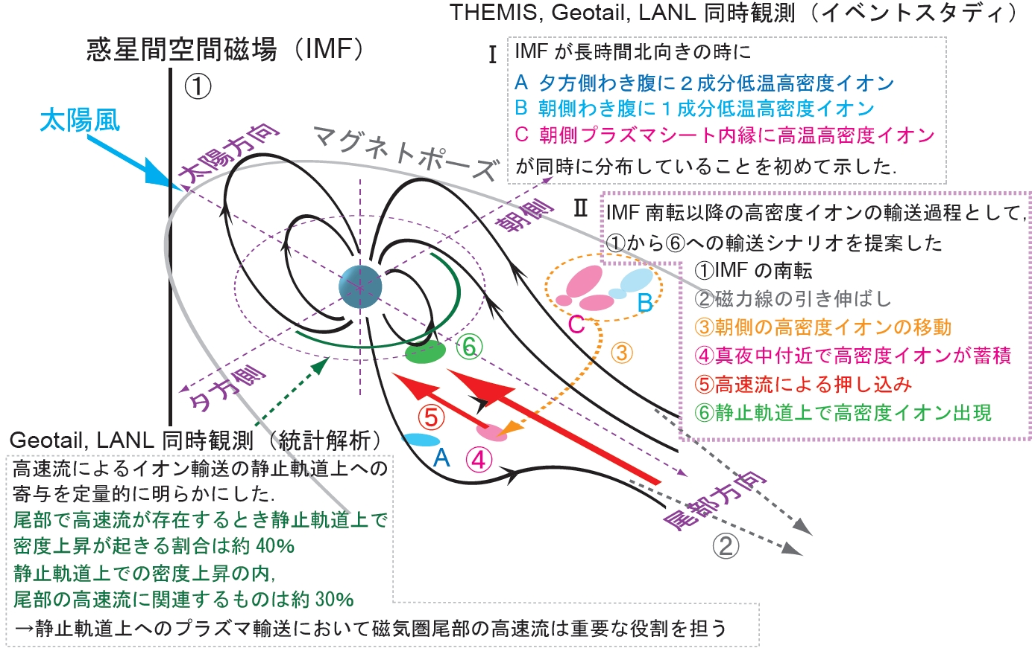
全体のまとめ
多点同時観測を用いて、磁気圏夜側の高密度イオンの輸送機構を提案し、定量的な評価を行った
今後（なんとか１ヵ月くらいで）
  輸送に伴う加熱過程の整理
  数値計算を用いたリングカレントへの寄与の定量的評価

Slide 35
REFERENCES
Angelopoulos, V., et al. (1994), Statistical characteristics of bursty bulk flow events, J. Geophys. Res., , 99, 21,257–21,280.
Baumjohann, W., G. Paschmann, and C. A. Cattell (1989), Average plasma properties in the central plasma sheet, J. Geophys. Res., , 94, 6597–6606.
Borovsky, J. E., M. F. Thomsen, and D. J. McComas (1997), The superdense plasma sheet: Plasmaspheric origin, solar wind origin, or ionospheric origin?, J. Geophys. Res., 102, 22,089–22,106, doi:10.1029/97JA02469.
Borovsky, J. E., M. F. Thomsen, R. C. Elphic, T. E. Cayton, and D. J. McComas (1998), The transport of plasma sheet material from the distant tail to geosynchronous orbit, J. Geophys. Res., , 103, 20,297–20,332, doi:10.1029/97JA03144.
Ebihara, Y., and M. Ejiri (2000), Simulation study on fundamental properties of the storm-time ring current, J. Geophys. Res., , 105, 15,843–15,860, doi: 10.1029/1999JA900493.
Fok, M.-C., T. E. Moore, and M. E. Greenspan (1996), Ring current development during storm main phase, J. Geophys. Res., , 101, 15,311–15,322, doi:10.1029/96JA01274.
Fok, M.-C., T. E. Moore, and D. C. Delcourt (1999), Modeling of inner plasma sheet and ring current during substorms, J. Geophys. Res., , 104, 14,557–14,570, doi: 10.1029/1999JA900014.
Fujimoto, M., T. Mukai, and S. Kokubun (2002), Cold-dense plasma sheet and hot-dense ions in the inner-magnetosphere, Adv. Space Res., 30, 2279–2288.
Hasegawa, H., M. Fujimoto, K. Maezawa, Y. Saito, and T. Mukai (2003), Geotail observations of the dayside outer boundary region: Interplanetary magnetic field control and dawn-dusk asymmetry, J. Geophys. Res., , 108, 1163–+, doi:10.1029/2002JA009667.
Hasegawa, H., M. Fujimoto, Y. Saito, and T. Mukai (2004), Dense and stagnant ions in the low-latitude boundary region under northward interplanetary magnetic field, Geophys. Res. Lett., , 31, 6802–+, doi:10.1029/2003GL019120.
Hori, T., K. Maezawa, Y. Saito, and T. Mukai (2000), Average Profile of Ion Flow and Convection Electric Field in the Near-Earth Plasma Sheet, Geophys. Res. Lett., , 27,1623–+.
Kaufmann, R. L., W. R. Paterson, and L. A. Frank (2004), Pressure, volume, density relationships in the plasma sheet, Journal of Geophysical Research (Space Physics), 109, 8204–+, doi:10.1029/2003JA010317.
Lavraud, B., M. H. Denton, M. F. Thomsen, J. E. Borovsky, and R. H. W. Friedel (2005), Superposed epoch analysis of dense plasma access to geosynchronous orbit, Annales Geophysicae, 23, 2519–2529.

Slide 36
REFERENCES
Lavraud, B., M. F. Thomsen, S. Wing, M. Fujimoto, M. H. Denton, J. E. Borovsky, A. Aasnes, K. Seki, and J. M. Weygand (2006), Observation of two distinct cold, dense ion populations at geosynchronous orbit: local time asymmetry, solar wind dependence and origin, Annales Geophysicae, 24, 3451–3465.
Lavraud, B., V. K. Jordanova, and M. F. Thomsen (2008), Modeling the effects of local time variation of plasma sheet properties on proton ring current energy and peak location, Journal of Geophysical Research (Space Physics), 113, 5215–+, doi: 10.1029/2007JA012883.
Le, G., C. Russell, and K. Takahashi (2004), Morphology of the ring current derived from magnetic field observations, Annales Geophysicae, 22, 1267–1295.
Lui, A. T. Y., R. W. McEntire, and S. M. Krimigis (1987), Evolution of the ring current during two geomagnetic storms, J. Geophys. Res., , 92, 7459–7470, doi: 10.1029/JA092iA07p07459.
Miyashita, Y., et al. (2009), A state-of-the-art picture of substorm-associated evolution of the near-Earth magnetotail obtained from superposed epoch analysis, Journal of Geophysical Research (Space Physics), 114, 1211–+, doi:10.1029/2008JA013225.
Nakamura, R., et al. (2002), Fast flow during current sheet thinning, Geophys. Res. Lett., , 29, 55–1.
Taktakishvili, A., M. M. Kuznetsova, M. Hesse, M.-C. Fok, L. Rast¨atter, M. Maddox, A. Chulaki, T. I. Gombosi, and D. L. De Zeeuw (2007), Buildup of the ring current during periodic loading-unloading cycles in the magnetotail driven by steady southward interplanetary magnetic field, Journal of Geophysical Research (Space Physics), 112, 9203–+, doi:10.1029/2007JA012317.
Terasawa, T., et al. (1997), Solar wind control of density and temperature in the near-Earth plasma sheet: WIND/GEOTAIL collaboration, Geophys. Res. Lett., , 24, 935–938, doi:10.1029/96GL04018.
Thomsen, M. F., J. E. Borovsky, D. J. McComas, and M. R. Collier (1998), Variability of the ring current source population, Geophys. Res. Lett., , 25, 3481–3484, doi: 10.1029/98GL02633.
Thomsen, M. F., J. E. Borovsky, R. M. Skoug, and C. W. Smith (2003), Delivery of cold, dense plasma sheet material into the near-Earth region, Journal of Geophysical Research (Space Physics), 108, 1151–+, doi:10.1029/2002JA009544.
Zong, Q.-G., H. Zhang, S. Y. Fu, Y. F. Wang, Z. Y. Pu, A. Korth, P. W. Daly, and T. A. Fritz (2008), Ionospheric oxygen ions dominant bursty bulk flows: Cluster and Double Star observations, Journal of Geophysical Research (Space Physics), 113, 7–+, doi:10.1029/2007JA012764.

